Slide 1

Тема дипломной работы: Проект автоматизированного рабочего места специалиста бюро прогнозирования погоды.
Выполнила: ст. гр. ИТ 12-1
Шульга Е.О.
Руководитель: ст. преп. каф. КИТ
Богдан М.П.

Slide 2
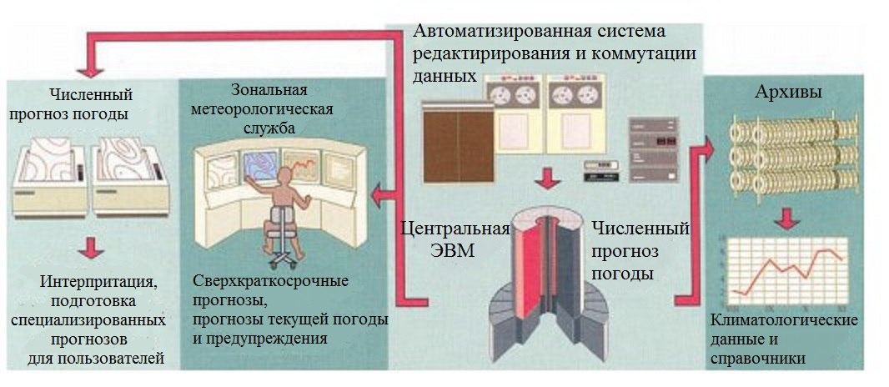
Задачи АРМ специалиста бюро прогнозирования погоды

Slide 3
Контекстная структурно-функциональная диаграмма

Slide 4
Детализирующая структурно-функциональная диаграмма 1-го уровня

Slide 5
Диаграмма сущность-связь

Slide 6
Диаграмма классов

Slide 7
Диаграмма прецедентов

Slide 8
Диаграмма последовательностей

Slide 9
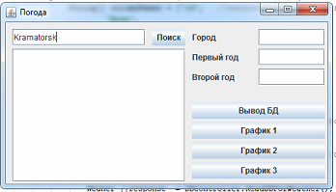
Главная форма

Slide 10
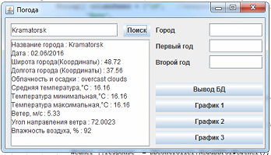
Вывод текущего прогноза погоды

Slide 11
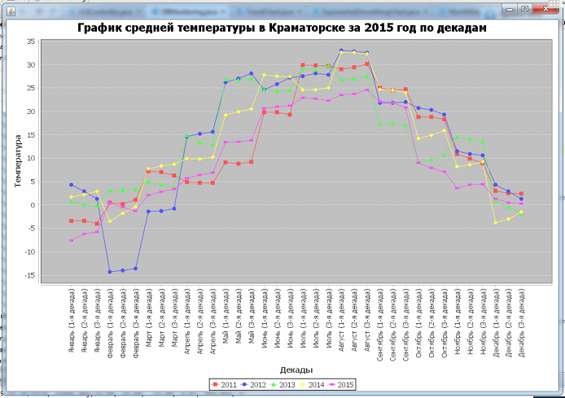
График временного ряда

Slide 12
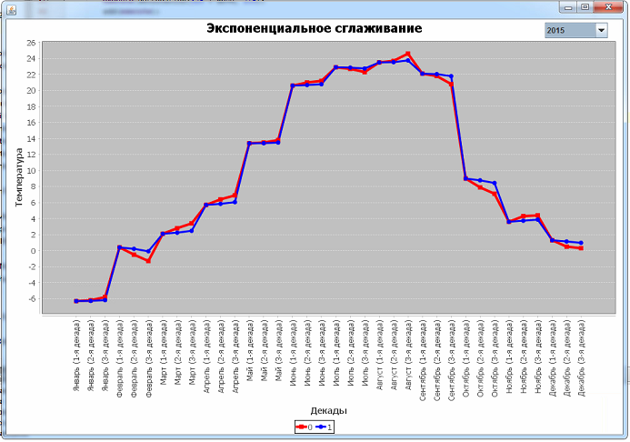
График сглаживания временного ряда

Slide 13
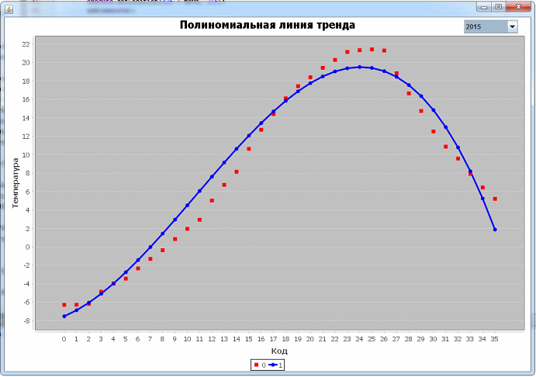
График линии тренда

